Slide 1


人文地理学
第二章 研究主题与基本理论
2021级人城

Slide 2

人文地理学是研究地球表面人类活动或人与地理环境相互关系所形成的现象分布和变化规律的科学。本章首先详尽地介绍了Tery G．乔丹在其所写的教材 Human mosaic一书阐述的人文地理学研究的五大主题，具体包括人文事象的空间表征——文化区、文化的时间现象——文化扩散、文化与环境的关系——文化生态学、文化各特质之间的协调——文化整合以及文化景观，使我们理解之间的有机联系；然后在充分认识人文地理学理论多元性基础上，明确提出人地关系论是人文地理学的基本理论，并概括介绍了其他学科对人地关系的探讨和文化地理学的人地关系图式，人在人地关系中的作用与地位。
内
容
摘
要

Slide 3
第一节 人文地理学的研究主题
第二节 人文地理学的基本理论

Slide 4

第一节 人文地理学研究主题
一、人文事象的空间表征—— 文化区
二、文化的时间现象 —— 文化扩散
三、文化生态学 —— 文化与环境的关系
四、文化整合 —— 文化各特质之间的协调
五、文化现象的综合体——文化景观

Slide 5
一、人文的空间现象——文化区
形式文化区
功能文化区
乡土文化区

Slide 6
一、形式文化区
形式文化区是指某种文化现象，或某些具有相互联系的文化 现象，在空间分布上具有集中的核心区与模糊的边界文化区。
其特征是具有一个文化特征表现典型的核心区，文化特征相对一致而又逐渐弱化的外围区及边界较为模糊的过渡带。

Slide 7
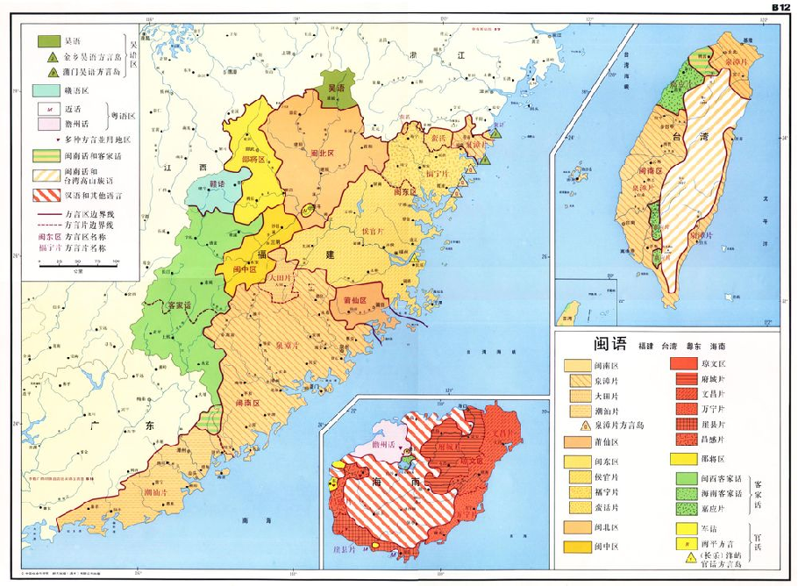
形式文化区

Slide 8
二、功能文化区
功能文化区是以该文化特征受政治、经济或社会某种功能影响，其内部彼此之间有一种相互联系从而确定其分布区范围的文化区。例如，一个国家、一个城市都是一个功能文化区。
功能文化区都有中心，它是对该区内某种功能起着协调和指导作用的所在地。

Slide 9
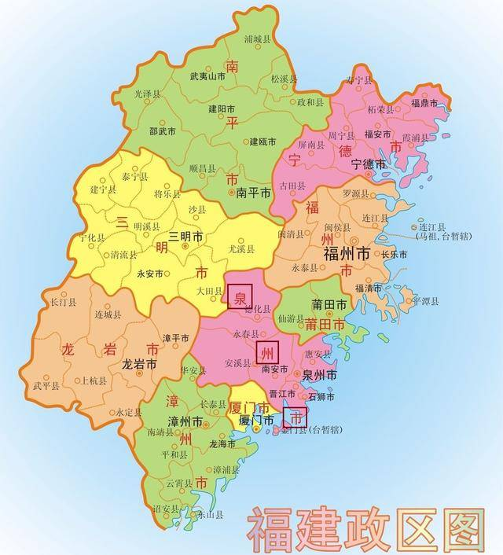
功能文化区

Slide 10
三、乡土文化区
乡土文化区是居住于某一地区的居民的思想感情上有一种共同的区域自我意识，这种自我意识除在感情上有所反映外，有的还有一种符号作标志，乡土文化区与功能文化区的差异性在于其既无功能中心，又无明确的边界线；与形式文化区的区别在于其区内缺乏形式文化区那种文化特性上的一致性。

Slide 11
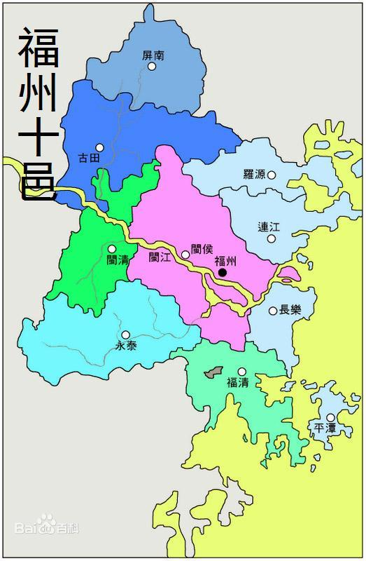
福州十邑通行闽东语福州话，同属于福州文化圈，具有共同的文化认同感，认为自己是福州人。这种认同感在海外十邑籍的华侨华人中尤为显著，他们胼头胝足，艰苦创业，人才辈出，成就辉煌。即使在福州市辖境变迁以后（现古田县和屏南县划宁德市管辖），但古田籍和屏南籍的闽人仍认同自己为福州十邑人。
乡土文化区

Slide 12
二、文化的时间现象——文化扩散
A
扩展扩散
是指某文化现象出现后，通过其居民，从该地向四周不断地传递，其所占据的空间也就越来越大。
这种扩散现象的特点是空间上的连续性，新的分布区由旧的分布区扩大而形成，旧的分布区较小，而位于新的分布区内。
B
迁移扩散
迁移扩散是指某种文化现象与拥有这种文化现象的人或集团紧密联系，当拥有这种文化的人、群体迁移到新的地方，遂将该文化传播到该地。
由于迁移扩散是具有这种文化的人传播出去，比扩展扩散要快，而且易于保持这种文化的本身特点。另外，由于是随人迁移，特别是迁移到远处，使这种文化现象出现些孤立的点或小区，其与原文化区在空间上不连续。

Slide 13
扩展扩散
01
接触扩散
又称传染扩散，指某种文化现象易于为接触者所接受， 几乎接触该文化现象的人，如同接触到易于传染的病菌一样，就自然地接受了这种文化现象，从而实现了其扩散。
02
等级扩散
指该文化现象的传播，或接受该文化现象的人，在空间上或人群等方面，有一种等级现象。
03
刺激扩散
指某种文化现象，受某种原因无法在另一地存在，不得不将原文化现象做某种程度改变，使其得以在当地存在，得到传播。

Slide 14
三、文化生态学——文化与环境的关系
核心观点
文化的发展与生物一样离不开其所在的环境。
文化生态关系的类型
直链型、网络型、社会型、和谐型
文化与地理环境的关系
1、地理环境为文化形成提供了基础条件
2、环境条件对文化发展的影响——加速或延缓
3、环境条件差异性的影响
4、人类文化改变自然面貌，形成文化景观

Slide 15
三、文化整合——文化各特质之间的协调
在一个文化系统内，各文化层次，各层次的文化特质在功能上形成协调，就是该文化系统实现了文化整合。
当一个国家、一个民族、一个社会，其文化系统实现整合，就可发挥文化上的正向功能作用。
社会或国家的改革，实际是在文化系统中消除其不协调的部分，扭转其负向功能，使之实现新的整合。

Slide 16
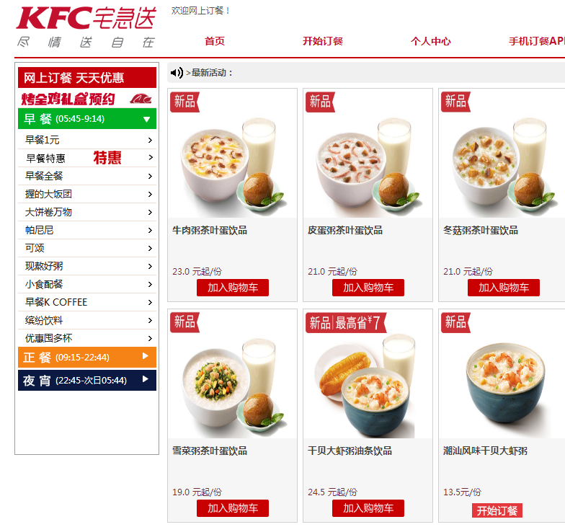


功能文化区

Slide 17
五、文化景观
文化景观 的概念
文化景观的研究范围

Slide 18
文化景观
今天在地球表面上的所有自然现象的综合体可以说都或多或少地都受到一定的人为作用的影响，完全纯的自然现象综合体是不存在的。
人文景观，亦称为文化景观（culture landscape），是居住于该地的某文化集团为满足其需要，利用自然界所提供的材料，在自然景观的基础上，叠加上自己所创造的文化产品。

Slide 19
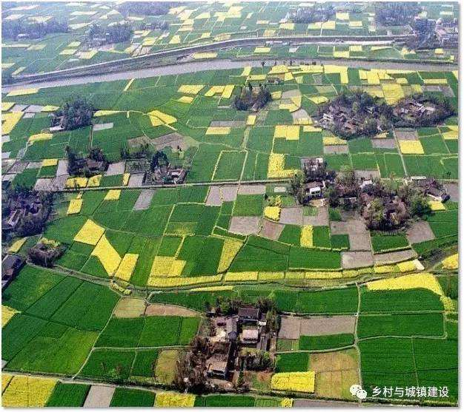

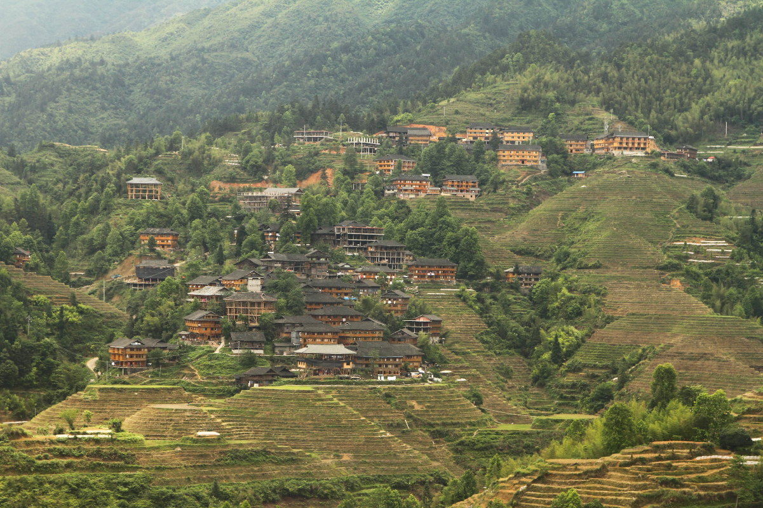
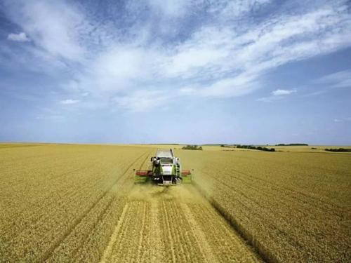

Slide 20
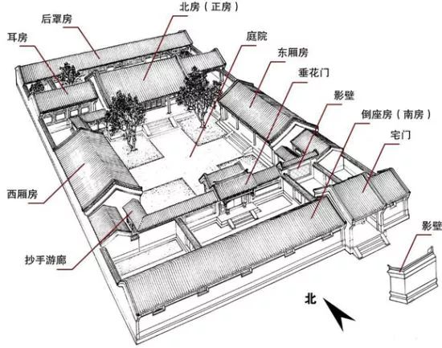
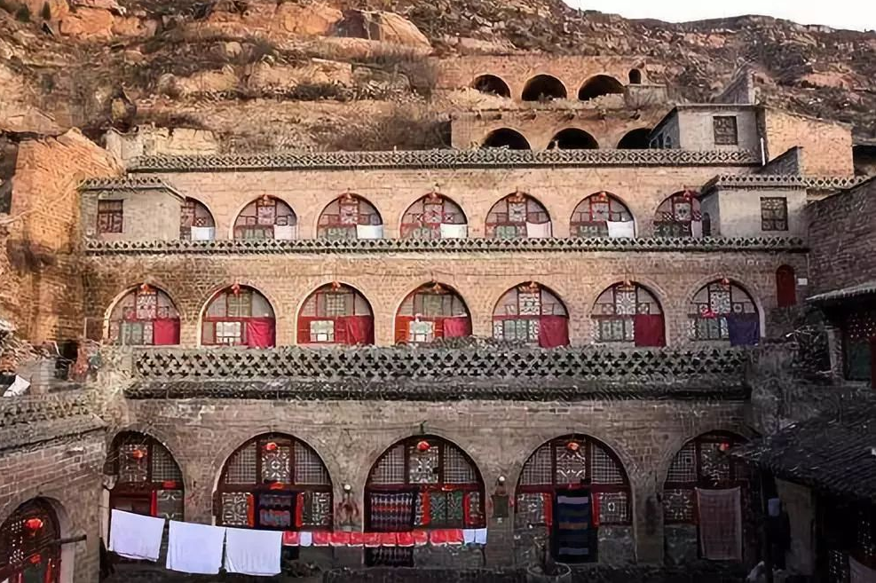
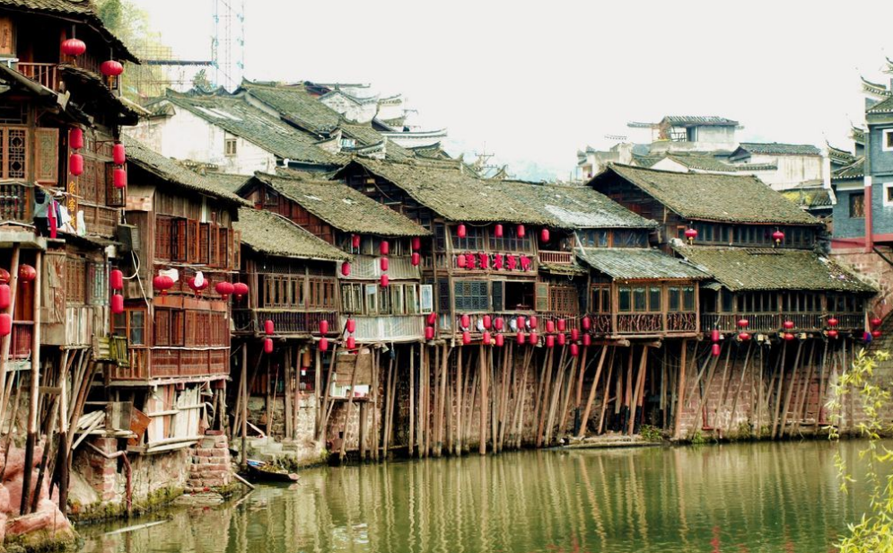
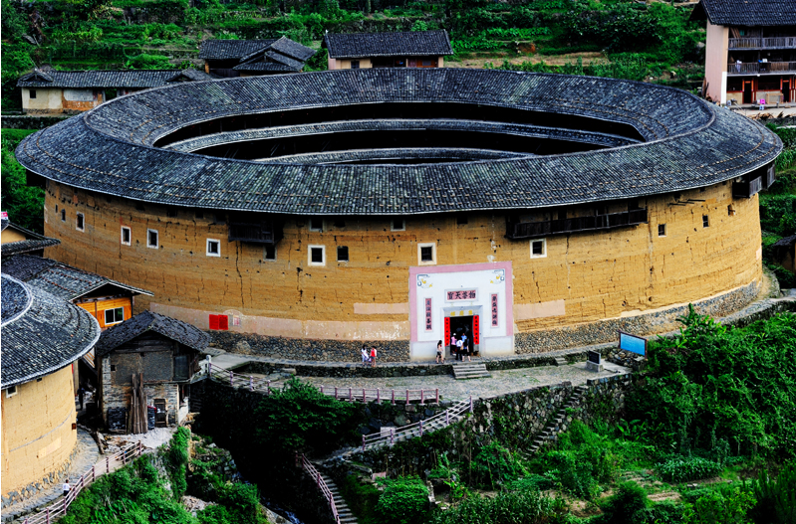

Slide 21
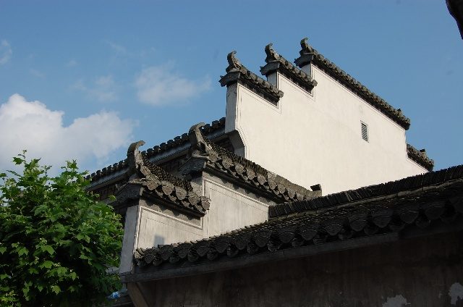
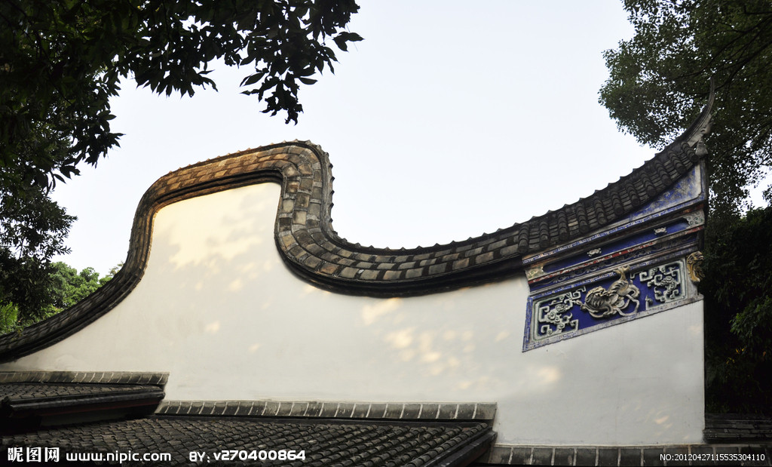

Slide 22
文化景观研究范围
对文化景观的研究主要集中在三个方面，即聚落型式、土地利用类型和建筑。
研究聚落型式时，文化地理学者描述并解释当地居民建造的房屋、道路及其它建筑物布局的空间差异。
土地利用类型反映了人们划分土地的方式，人们把土地划分成经济用地和社会用地等。从全球来看，土地利用类型的地区差异极大，包括从综合经营的大农场，到仅有成百上千块相互隔离、规模很小土地的家庭经营农场，也包括美国郊区私人拥有的、用篱笆围起来的一块块土地、到城市的公共广场。
在文化景观中可以区分出两大类建筑，即民间建筑和职业建筑。

Slide 23

第二节 人文地理学的基本理论
一、人文地理学理论多元性
二、人地关系论
三、可持续发展论
四、其他学科对人地关系的探讨
五、文化地理学的人地关系图式

Slide 24
一、人文地理学理论多元性
有关人文地理学的理论有：区位论、行为论、文化景观论、人地关系论等。
严格说区位论是经济地理学和城市地理学核心理论，而不是人文地理学核心理论。
文化景观论是过去或现在人文活动的结果，并不能说明人文活动的动力与原因。
行为论是把心理学的有关成就与理论引入地理学，只能说明人在某种环境中的一些行为。
人地关系论应是人文地理学的重要理论，可包含该学科的各个分支，影响到人文地理学各个要素和方面。

Slide 25
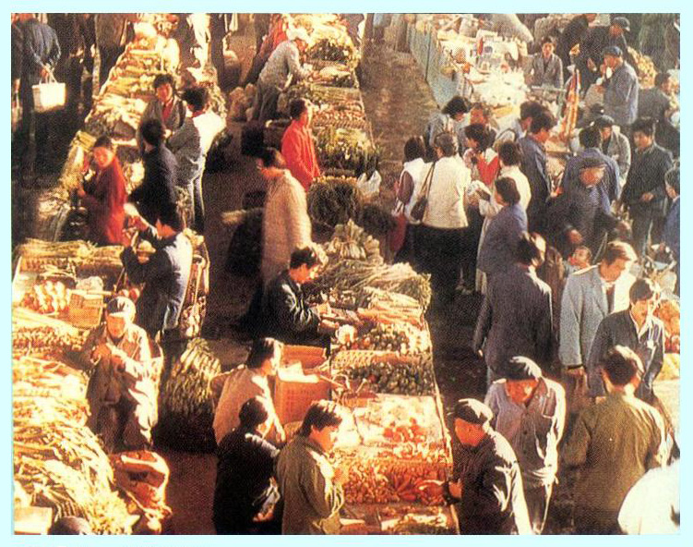
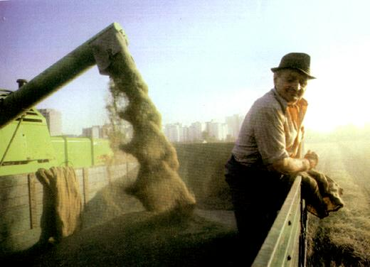
二、人地关系论
（一）人地关系内涵
人：一定时间、一定区域范围内从事各种生产和生活活动的人类群体

Slide 26
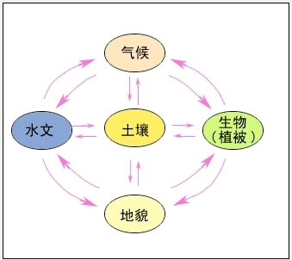
二、人地关系论
地理环境：广义的地理环境，包括自然地理环境和人文地理环境
自然地理环境

Slide 27
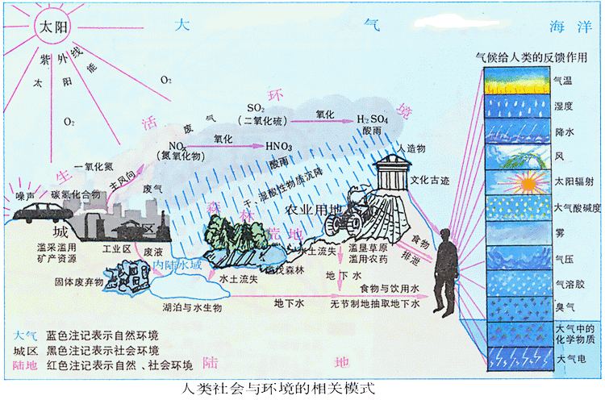
二、人地关系论
人地关系：人类群体与地理环境之间以物质流、能量流和信息流为纽带，既相互影响又相互制约的关系。

Slide 28
二、人地关系论
（二）人地关系特点
动态性：人地关系随时间发展变化。不同历史时期，人地关系的特点和内涵不同。从原始社会、农业社会到工业社会、后工业社会，人类社会与自然环境之间从依附、依赖、利用改造发展到和谐。
多样性：人地关系的地域差异显著，呈现出多样化特定。不同地域的人类活动、人文现象之间存在明显差异。
相对性：人地关系相对于特定的人类活动而言。不同的人文现象、人类活动其人地关系系统组成不同，相互关系也不同。

Slide 29
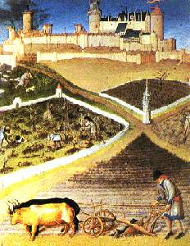
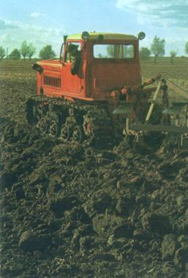
欧洲中世纪农耕
现代化农业

Slide 30
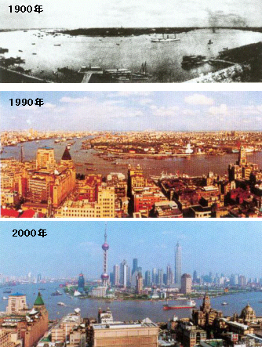
上海浦东的变化

Slide 31
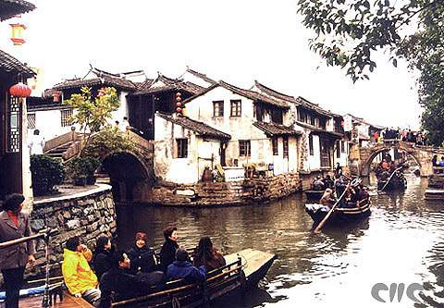

Slide 32
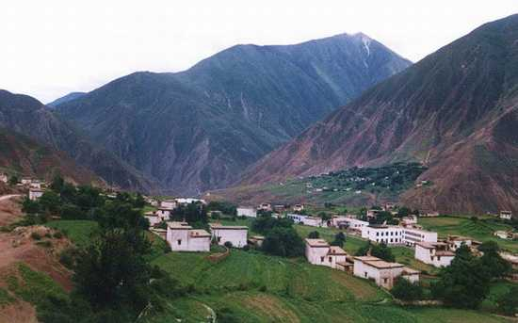

Slide 33
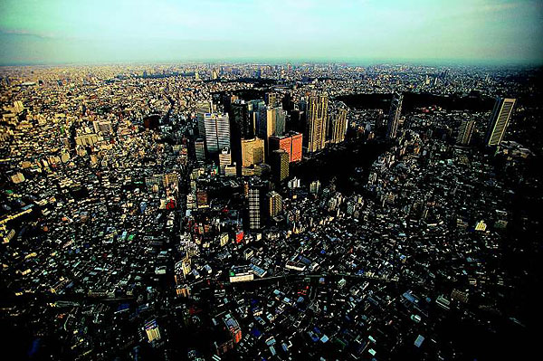
现代化城市

Slide 34
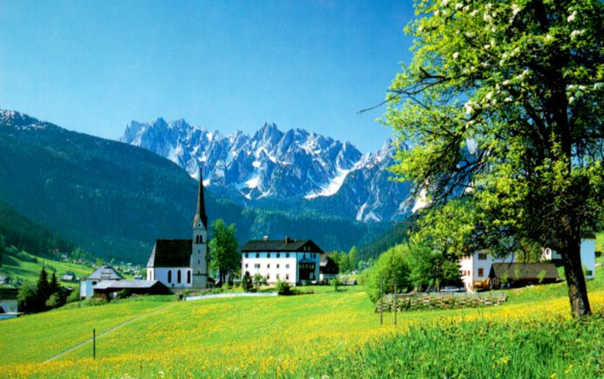
欧洲山村——瑞士

Slide 35
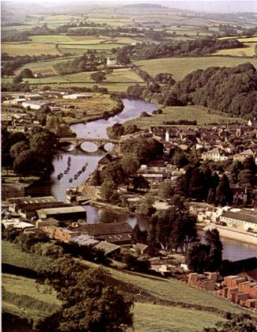
欧洲小镇——英国

Slide 36
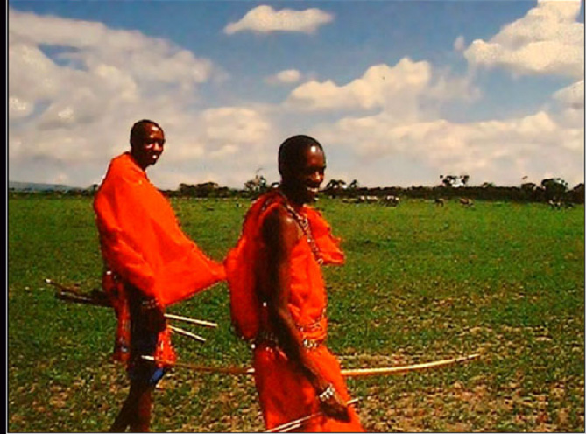
热带草原旱地农业

Slide 37
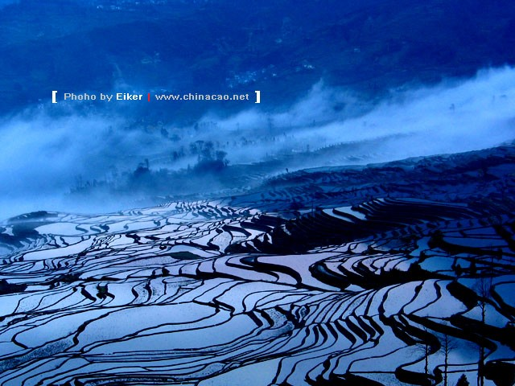
农耕梯田——云南高黎贡山区

Slide 38
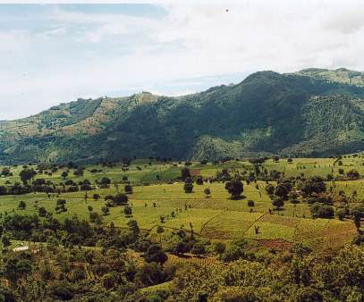
山地农业——南美

Slide 39
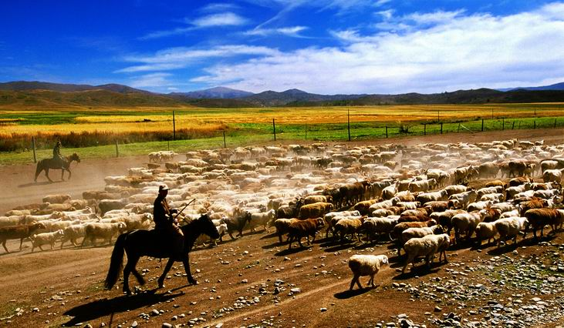
草原畜牧业——新疆

Slide 40
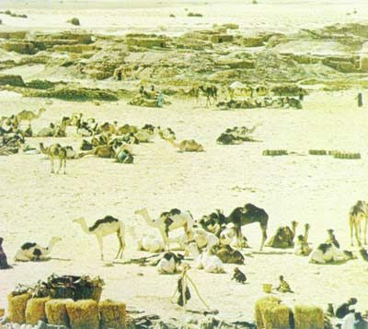
沙漠游牧——阿拉伯人

Slide 41
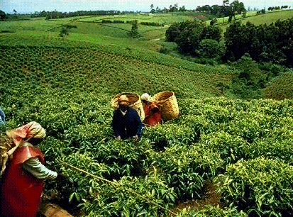
非洲茶园

Slide 42
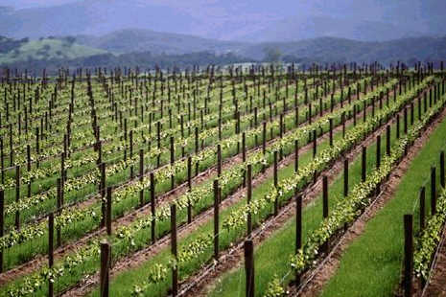
园艺业——葡萄种植

Slide 43
（三）人地关系论
人地关系论：人们对人地关系的各种观点、思想流派的总称

Slide 44
主要人地关系论
（一） 环境决定论
（二） 可能论
（三） 适应论
（四） 生态论
（五） 环境感知论
（六） 文化决定论
（七）生产关系决定论和唯意志论
（八） 和谐论

Slide 45
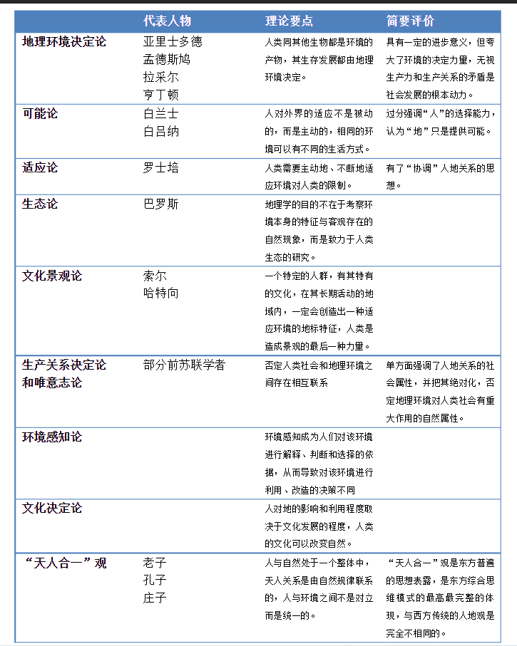

Slide 46
环境决定论
地理学界，德国地理学家F．拉采尔（1844——1904年），《人类地理学》
人是环境的产物，人和生物一样，其活动、发展和分布受环境的严格限制，环境以“盲目的残酷性统治着人类的命运”。

Slide 47
人的生理特征与自然环境
自然地理环境 | 秦岭－淮河 |  | 经度相近 |  | 同纬度 |  |  | 日照时数（小时） |  |  |  | 海拔
 | 以 南 | 以 北 | 广州 | 北 京 | 成 都 | 武 汉 | 上海 | 福州、成都 1200-1900 |  | 沈阳、济南 2574-1780 |  | 高 | 低
身高 | A | A+1.2 至A+1.6 | B | B+ 0.6 | C | C + 1.5 | C+ 3.3 | 男 165-168 | 女 154-157 | 男 172-174 | 女 159-162 | 矮 | 高
平均发育指数 | 小 | 大 | 小 | 大 | 小 | 中 | 大 | 89.5 |  | 110 |  | 小 | 大
备注 | 7－25岁 年龄组 |  | 18岁 |  | 18－25岁 |  |  | 青 年 |  |  |  | 人类

Slide 48
地方病与自然环境
元素 | 缺 乏 |  |  | 富 集
 | 碘 | 硒 | 铜 | 氟 | 锌、钴
地方疾病 | 甲状腺肿 克汀病 （呆小） | 肠 癌 克山病 （心肌坏死） | 胃癌 | 氟骨症 | 肝癌
地 域 | 刚果河 阿尔卑斯山北美大湖 安第斯山 | 美国 大兴安岭 太行山 六盘山 云贵高原 | 北威尔士 | 印度 俄.日美.英 贵陕晋 | 非洲

Slide 49
自然地理环境
生活条件
生产条件
生理特征
生产内容
心理特征
生产布局
生活方式
生产水平
生活习俗
生产关系
文化特征
社会制度

Slide 50
环境决定论主要观点
自然地理环境决定社会发展
分类
气候决定论
地貌决定论
土地决定论
天文决定论
自然地理要素综合决定论

Slide 51
环境决定论评价
积极意义
反对唯心主义神决定论
客观上尊重和保护自然环境
危害
束缚人对自然的开发利用
自然宿命论
助长种族主义
发达国家的侵略扩张
启示
正确认识自然地理环境对社会影响程度
社会发展由内因决定，把握人类开发利用自然的度

Slide 52
人地关系相关论
背景
经验背景
社会发展受自然地理环境和社会因素的共同影响
同样的自然地理环境可能形成不同的社会现象
社会背景：批判自然地理环境决定论
科学背景
自然地理环境的相对稳定性和人文现象的不定性和复杂性
人地关系的变动性，建立或然论的人地关系

Slide 53
可能论（也称或然论）
注重人对环境的适应与利用方面的选择能力
观点 ：人与地理环境相互作用，互为因果。自然地理环境为人类社会发展提供多种可能，由人类能动地选择
法国地理学家维达尔·白兰士（1845—1918年）20世纪初提出
一定的自然条件为人类的居住规定了界限，并提供了可能性；
人对这些条件的反应或适应，按照他自己的传统的生活方式而有所不同。同样的环境对于不同的生活方式的人具有不同的意义。因此，生活方式则是决定某一特定的人群将会选择那种可能性的基本因素。
自然地理环境可以在一定的条件下被人类改造利用

Slide 54
可能论（也称或然论）
法国地理学家白吕纳（1869——1930年）
心理因素是人类与自然的媒介和一切行为的指导者。
在人地关系方面， “自然是固定的，人文是无定的，两者之间的关系常随时代而变化。”

Slide 55
可能论（也称或然论）评价
积极作用
批判人地关系上的必然论、决定论
有助于人类发挥主观能动性，推动社会发展
局限性
尚未找到人类社会发展和人地关系的决定因素
尚未发现人类改造利用自然的合理途径
将人地关系仍视为因果关系，不利于认识人地关系的复杂性
启示
在自然地理环境可以承受的范围内充分发挥人的主观能动性
具体分析不同时空的人地关系特性

Slide 56
适应论
人地关系是人类对地理环境在利用中的适应
人对地理环境的适应具有多种可能性
英国人文地理学家 罗克斯比（1880—1947年）
人文地理学包括两个方面：一是人群对他们的自然环境的适应；二是居住在一定区域内人群及其和地理区域之间的关系。
人的生理适应自然地理环境形成种族地理现象
人类生产活动适应自然地理环境形成经济地理现象
人类社会组织适应自然地理环境形成社会地理现象
人类政治活动适应地理环境形成政治地理现象

Slide 57
生态论
人地关系是人类对地理环境的选择性反应
地理学统一的主题是人地关系－－人类生态
代表学者：美国地理学家 巴罗斯（1877—1960年）
生物学借用“生态”术语关注生物与自然地理环境的关系，社会学将“生态”还原为人类与地理环境的关系
地理学为“人类生态学的科学”，其目的不在于考察环境本身的特征和客观存在的自然现象，而在于研究人类对自然环境的反应。
历史学是研究人类在时间上的关系。地理学侧重于分析人类在空间上的关系。

Slide 58
生产关系决定论和唯意志论
生产关系决定论的基本观点是认为生产关系的改变可超越对自然环境的考虑，甚至认为生产关系决定生产力的发展。
唯意志论的基本观点则是过分强调人的主观能力作用，好象自然界可以听从人的意志。

Slide 59
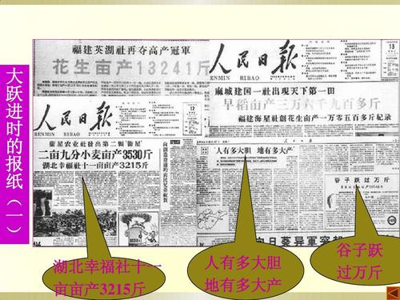

Slide 60
经验总结
人类在征服自然、利用自然取得巨大成果的同时，对自然均衡状态的破坏也达到了相当严重的程度。
人类不仅要考虑从自然中所得，还要考虑如何回报自然。
自然作为一种客观存在，有其内在规律性，人类只能按规律办事，否则将受到自然规律的惩罚。
人类改造自然必须建设在对自然规律科学把握上。

Slide 61
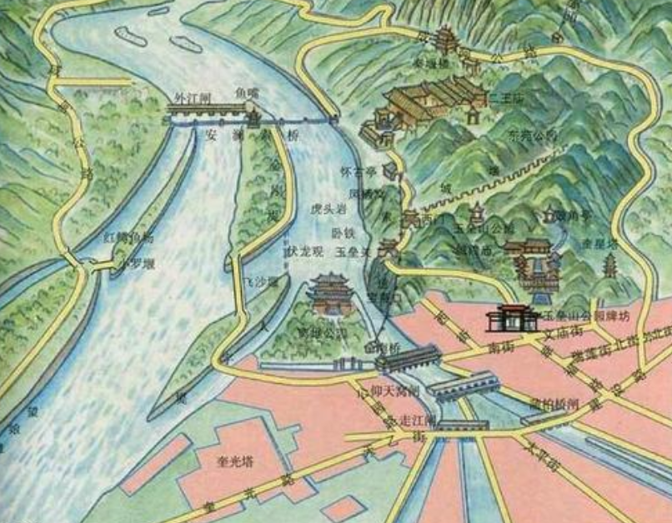
人地关系协调论（和谐论）
世界文化遗产、全国重点文物保护单位、国家级风景名胜区、国家AAAAA级旅游景区。

Slide 62
都江堰的创建,开创了中国古代水利史上的新纪元 都江堰的创建,以不破坏自然资源,充分利用自然资源为人类服务为前提,变害为利,使人、地、水三者高度协合统一,是全世界迄今为止仅存的一项伟大的“生态工程”。
开创了中国古代水利史上的新纪元,标志着中国水利史进入了一个新阶段,在世界水利史上写下了光辉的一章。都江堰水利工程,是中国古代人民智慧的结晶,是中华文化划时代的杰作,更是古代水利工程沿用至今,“古为今用”、硕果仅存的奇观。

Slide 63

这种状况是由岷江号称“天府之国”的成都平原，在古代是一个水旱灾害十分严重的地方。李白在《蜀道难》这篇著名的诗歌中“蚕丛及鱼凫，开国何茫然”、“人或成鱼鳖”的感叹和惨状，就是那个时代的真实写照。和成都平原“恶劣”的自然条件造成的。

Slide 64
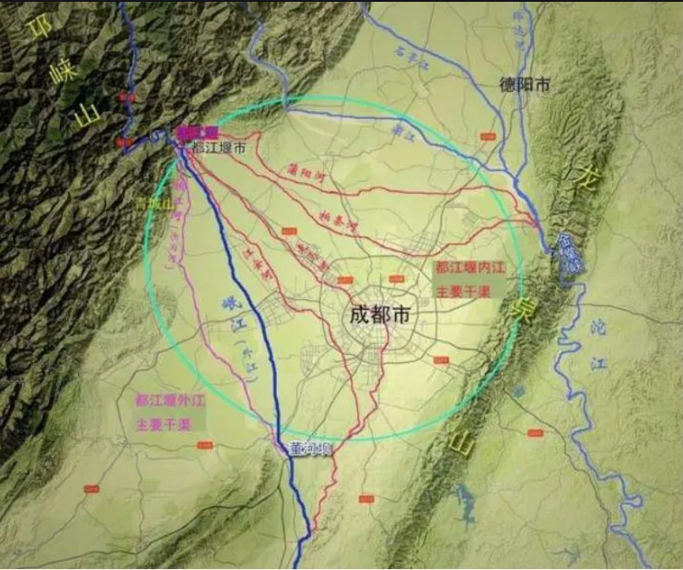

Slide 65
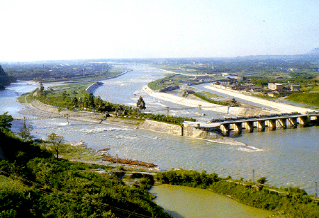
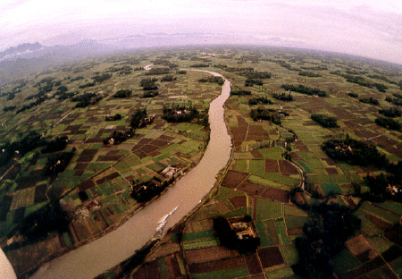
都江堰
都江堰灌区

Slide 66
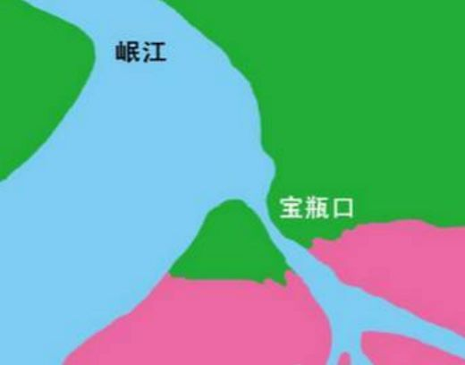
都江堰水利工程工作原理
第一期工程：宝瓶口
战国初期，蜀相开明决玉垒山，分引岷江水以排除水患，于是郫县、成都一带，“民得陆处”(《蜀王本纪》)。
秦昭王时，蜀郡守李冰父子访察水脉，因地制宜，因势利导，以火烧石，凿出宝瓶口，引岷江水流向东部成都平原，又减少本部水量。
新问题：地势东高西低，江水难以流入宝瓶口，枯水期水量不足。

Slide 67
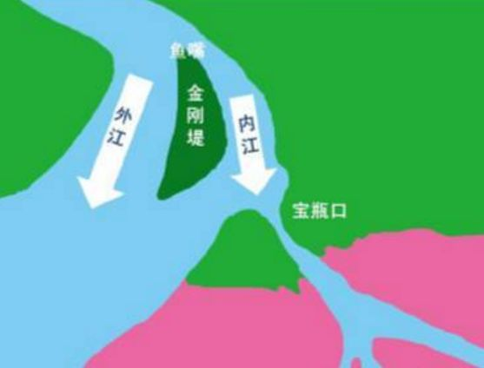
都江堰水利工程工作原理
第二期工程：分水鱼嘴
开凿玉垒山分离的堆“离堆”修筑“金刚堤”，将泯江分为“外江”和“内江”；
“内江”窄而深，“外江”宽而浅，枯水期60%江水流入“内江”，洪水期大部分江水从江面较宽的“外江”排走。
凸岸冲刷，凹岸沉积，还解决了泥沙淤泥问题。
新问题：宝瓶口狭窄，丰水期“内江”水位很高。

Slide 68
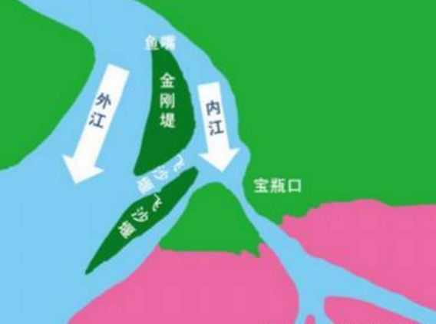
都江堰水利工程工作原理
第三期工程：飞沙堰
修筑“飞沙堰”溢洪道，前修有弯道，江水形成环流，江水超过堰顶时就从“飞沙堰”漫过去，流回“外江”保证丰江季节不至于淹了成都平原；
同时大水直接撞到半档着的玉垒山体岩壁，水流翻滚，下层泥沙翻上来，翻过“飞沙堰”到“外江”，又解决了泥沙淤积问题。

Slide 69

你们家乡也有很多象都江堰这样人地协调，变害为利的水利工程，你们想一下有哪些：

Slide 70
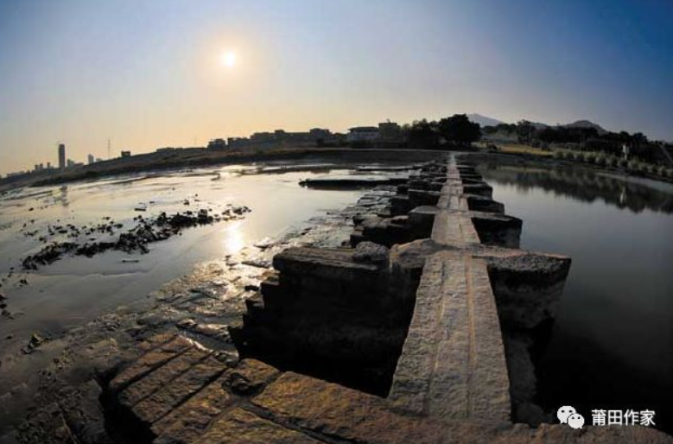
莆田木兰陂
莆田木兰陂，建造于北宋末年，是一处堪与都江堰嫓美的水利工程。前者引岷江之水造就了富饶的成都平原，促进天府之国的形成。后者则通过明确海与河的边界缔造了兴化平原，滋养了莆阳。
与都江堰不同，面对来自山和海的两股力量，木兰陂除了主体拦河坝外，还修有长达上百里的南北渠，设有多座陡门牐（闸）。防止海水上溯的同时拦截下来的河水从南北渠流进南北平原，实现对盐碱地的淡化改造。
都江堰治水理念在于“引”，木兰陂则在于“堵和疏”。

Slide 71
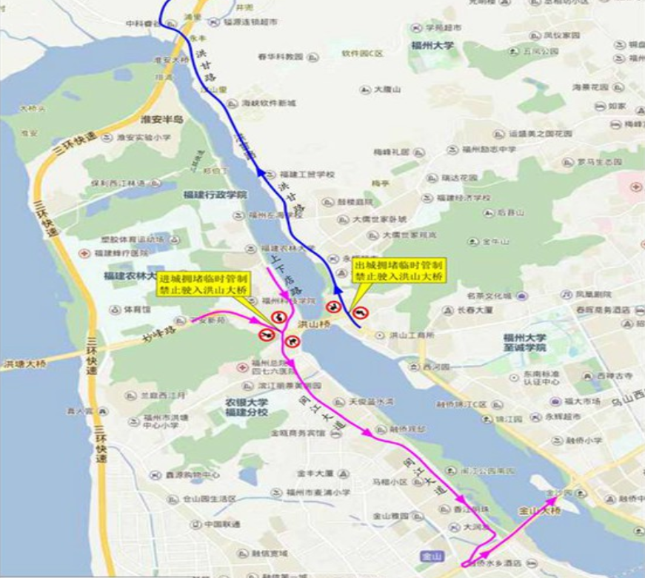
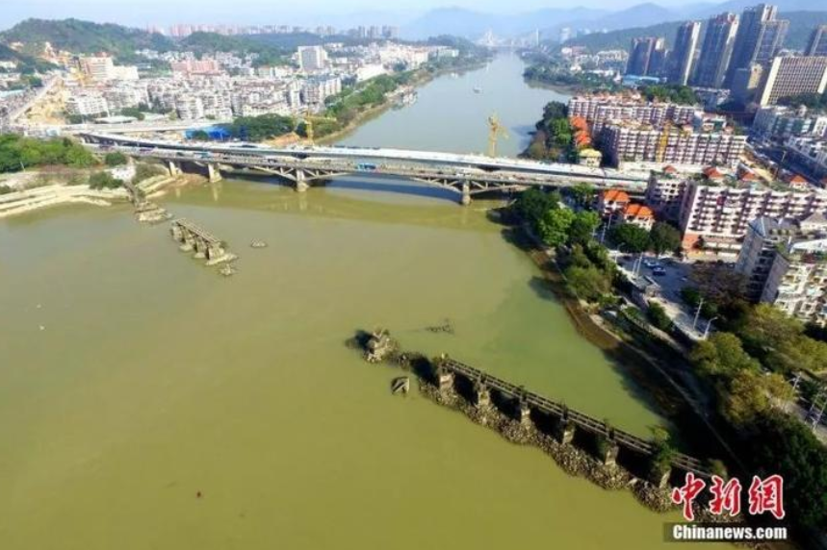

Slide 72
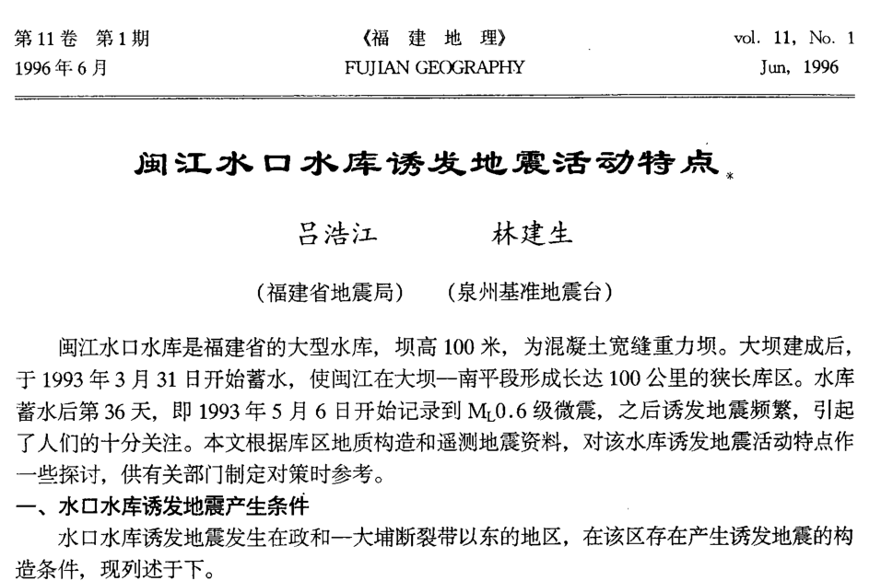
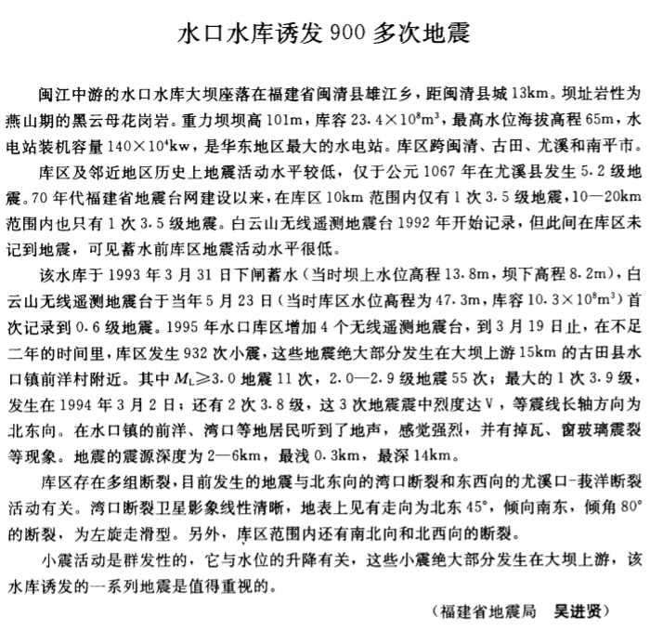

Slide 73
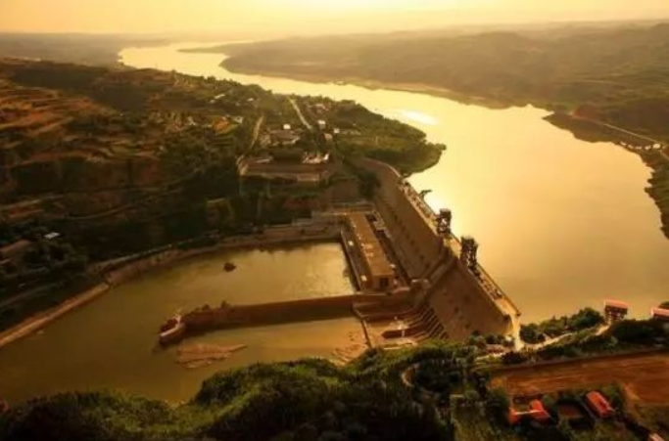
三门峡的失败包括三个方面
⊙一是水库库尾泥沙淤积，造成渭河入黄河部分抬高（甚至泥沙倒灌），渭河下游洪患严重、土地盐渍化，不得不降低蓄水位运行，并按蓄清排浑运用；
⊙二是水库由于控制淹没损失一再缩小设计蓄水位，又在泥沙严重淤积后严重损失库容，不能满足黄河洪水控制的规划要求（续建小浪底的原因），水利枢纽由于降低蓄水位运用和反复改建浪费大量投资，发电效益因水头降低和泥沙磨蚀大减。
⊙三是移民和移民回迁问题。三门峡移民因水库降低水位运用而大量回迁，但由于土地归属等问题长期无法良好安置，渭南因洪水、渭河尾闾迁移和土地盐渍化也产生了大量新移民。移民安置问题至21世纪初才基本解决。

Slide 74
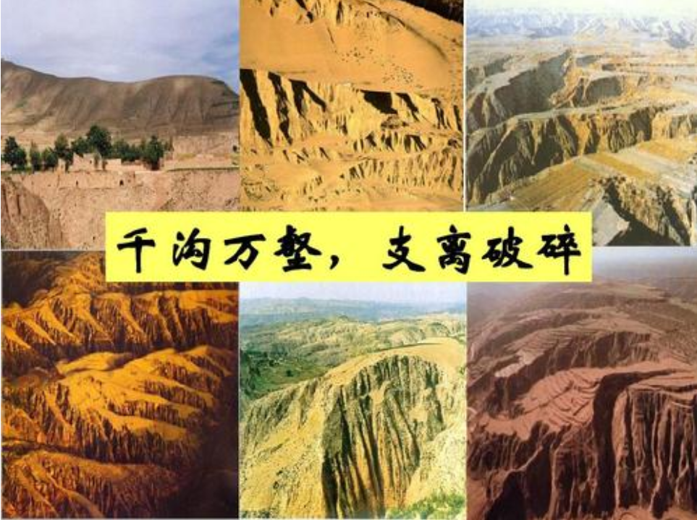
先秦时代：中华民族的发祥地之一，从《诗经》中仍可看到黄土高原南部野鹿成群，虎豹出没，森林面积广大，农耕面积有限。整个黄土高原人口稀少，开垦指数不高。
汉唐时期：中国的政治、经济中心，人口迅速增加。人口的增加和农耕的发展使部分林草地被开垦。南部破坏较厉害，中部、北部整体破坏程度不是很严重。
宋元时期：形成一条与辽、西夏对峙的军事分界线，沿这条分界线，北宋修筑了大量城镇、堡寨、派驻大批军队戍边防卫，形成了一条人口稠密，垦殖程度较高的地带，也使此分界线所经地区生态严重恶化。
明清时期：明长城沿线形成人口密集的地带，使长城沿线被彻底开垦。清代达到封建时代黄土高原人口的峰值。人地矛盾加剧，清末移入黄土高原的移民向人烟稀少的山区迁移，如宁夏南部地区、吕梁山西侧、黄龙山区等，使这些原来的林区也逐步转变为农耕区。

Slide 75
和谐论
（一）背景
追求人地和谐是人类长期的愿望。
地理学家李特尔提出“协调、相关和相互依存”等是地理学综合性的主要原则。
18世纪中叶美国地理学家、外交家乔治。马什在他的著作《人与自然》中，就提出了和谐地人地关系思想。但在当时资源环境问题并不突出的情况下，他的思想并没有引起足够的重视。
恩格斯说：“不要过分陶醉于对自然界的胜利。对于每一次这样的胜利，自然界都报复了我们。

Slide 76
和谐论
恩格斯早就指出了人类与自然界的一致:“我们统治自然界,决不象征服者统治异民族一样,决不象站在自然界以外的人一样—相反地,我们连同我们的肉、血和头脑都是属于自然界,存在于自然界的,我们对自然界的整个统治,是在于我们比其它一切动物强,能够认识和正确运用自然规律。事实上,我们一天天地学会更加正确地理解自然规律,学会认识我们对自然界的惯常行程的干涉所引起的比较近或比较远的影响 ……但是这种事情发生得愈多,人们愈会重新地不仅感觉到,而且也认识到自身和自然界的一致,而那种把精神和物质、人类和自然、灵魂和肉体对立起来的荒谬的、反自然的观点,也就愈不可能存在了。”

Slide 77
和谐论
20世纪中叶，人口增长和工业化带来人口膨胀、资源减少、环境破坏等一系列困境，人类开始认识到人地协调发展的重要性和必要性。
一、对资源的压力
1 土地资源退化 2 水资源短缺
3 生物资源破坏严重 4 矿产资源消耗巨增
二、引起的环境问题
1 大城市的空气污染严重 2 温室效应与全球变暖
3 臭氧层遭破坏 4 水体污染加剧
三、引起的社会问题
1 教育 2 医疗
3 住房 4 福利
悲观论者认为：世界将变得更加拥挤，污染更严重，生态更不稳定并更容易受破坏。
乐观论者认为：人口可以控制在一定的水平，资源可以找到更多，农业单位面积产量还有潜力可挖。

Slide 78
和谐论
总体来看
人类们都认为：人对自然的支配力量日益增强，同时人类也更加依赖于自然。
及早协调人地关系是全人类最紧迫的任务，因而谋求人地关系和谐的观点应运而生，并日益受到人们的重视。

Slide 79
和谐论
（二）理论发展
美国地质学家D.N.卡戈等人指出：人类是地理环境可分割的组成部分，有能力协调人与环境的关系，人类必须充分认识这一能力，并做出努力，否则人类社会将死亡。
英国M.J.怀斯教授指出：当今世界人口日增，环境变化急剧，在资源匮乏和自然灾害频繁的处境中，如何协调自然环境与人类文化生活的关系已成为国际地理学界所面临的主要任务。
吴传均院士指出：要改变全球性人口资源环境问题，必须恢复和保护地球维持生命的能力，当务之急是要协调人与自然环境的关系。并指出协调环境的思想基础是：认识人类与自然界是不可分割的统一体，与环境的协调是人与自然并存和发展的唯一途径。在此，经济目标要服从生态目标和社会目标。

Slide 80
和谐论
（三）观点
人类社会与地理环境相互影响、相互制约，形成一个复杂的人地巨系统
人类社会与地理环境对立统一
社会发展与地理环境应协调发展
人类必须约束自身行为来协调人地关系

Slide 81
和谐论
（四）内容
2层意思
①人类应顺应自然规律，充分合理地利用地理环境；
②要对已经破坏的不协调的人地关系进行优化调控。
主要内容
①协调的目标是一个包括生态、社会、环境等多元指标构成的一个综合性战略目标；
②要保持经济系统与生态系统的和谐发展；
③合理利用资源，维护资源的永续利用，寻求经济发展的同时也要对资源进行有效的保护，使社会生产力和自然生产力保持和谐共生；
④整治生态环境，实现生态系统良好循环。

Slide 82
和谐论
（五）评价
1、积极作用
推动人类社会可持续发展
完善地理学的主线和结构
2、局限性
对人地关系的复杂机理尚缺乏认识
协调人地关系的实证案例尚不多
3、启示
人地关系是可以协调的
协调人地关系的复杂性、个案性、创新性

Slide 83
和谐论
人地关系协调的复杂性
要素层面：系统要素组成、要素关系的复杂性
目标层面：协调的目标、评价指标的复杂性
时间尺度：要素的季节变化、年际变化，当前与长远利益……
空间尺度：区域间要素组成、关系的差异，区际协调目标、内涵的差异……
……

Slide 84

第三节 可持续发展
一、可持续发展问题的提出
二、可持续发展的内涵
三、可持续发展与人文地理学任务

Slide 85
（一）可持续发展问题提出
可持续发展理论的形成经历了相当长的历史过程。本世纪50到70年代，人们在经济增长、城镇化、人口、资源等所形成的环境压力下，对增长=发展的模式产生怀疑并展开讨论。
1962年，美国女生物学家莱切尔·卡逊发表了一部引起很大轰动的环境科普著作《寂静的春天》，在世界范围内引发了人类关于发展观念上的争论。
10年后，两位著名美国学者巴巴拉·沃德和雷内·杜博斯的《只有一个地球》问世，把人类生存与环境的认识推向一个新境界——可持续发展的境界。
同年，一个非正式国际著名学术团体——罗马俱乐部发表了有名的研究报告《增长的极限》，明确提出“持续增长”和“合理的持久的均衡发展”的概念。，

Slide 86
（一 ）可持续发展问题提出
可持续发展（Sustainable development）的概念的明确提出，最早可以追溯到1980年由世界自然保护联盟（IUCN），联合国环境规划署（UNEP），野生动物基金会（WWF）共同发表的《世界自然保护大纲》。
1987年以布伦特兰夫人为首的世界环境与发展委员会（WCED）发表了报告《我们共同的未来》。这份报告正式使用了可持续发展概念，并对之做出了比较系统的阐述，产生了广泛的影响。有关可持续发展的定义有100多种，但被广泛接受影响最大的仍是世界环境与发展委员会在《我们共同的未来》中的定义。
在1992年联合国环境与发展大会上可持续发展概念得到与会者的共识与承认。

Slide 87
（二）可持续发展内涵
联合国世界环境与发展委员会在《我们共同的未来》这一报告中，把可持续发展定义为“既满足当代人的需要，又不对后代人满足其需要的能力构成危害的发展”，这一定义得到广泛的接受，并在1992年联合国环境与发展大会上取得了共识。
我国一些学者又对这一定义作了如下补充：可持续发展是“不断提高人群生活质量和环境承载能力的、满足当代人需求又不损害子孙后代满足其需求能力的、满足一个地区和一个国家人群需求又不损害别的地区和国家人群满足其需求能力的发展”。

Slide 88



所谓“环保少女”格蕾塔·通贝里

Slide 89
（二）可持续发展内涵
突出强调的是发展
经济发展与环境保护相互联系，互为因果
在环境保护方面每个人都享有正当的环境权利
要求人们改变传统的生产方式和消费方式
加快环境保护新技术的研制和普及，并提高公众的环境意识

Slide 90
（三）可持续发展成就（联合国人类环境会议）
联合国人类环境会议于1972年6月5~16日在瑞典斯德哥尔摩举行。这是世界各国政府共同讨论当代环境问题，探讨保护全球环境 战略的第一次国际会议。
会议通过了《联合国人类环境会议宣言》，简称《人类环境宣言》，呼吁各国政府和人民为维护和改善 人类环境，造福全体人民，造福后代而共同努力。 为引导和鼓励全世界人民保护和改善人类环境。
会议通过了全球性保护环境的《人类环境宣言》和《行动计划》，号召各国政府和人民为保护和改善环境而奋斗，这是人类环境保护史上的第一座里程碑。同年的第27届联合国大会，把每年的6月5日定为“世界环境日”。

Slide 91
（三）可持续发展成就（联合国环发会议）
联合国于1992年在巴西里约热内卢召开环境与发展大会，这是继1972年6月联合国人类环境会议之后，规模最大、级别最高的一次国际会议。
会议通过并签署了5个重要文件：《里约环境与发展宣言》、《21世纪议程》、《关于森林问题的原则声明》、《气候变化框架公约》、《生物多样性公约》，为今后在环境与发展领域开展国际合作确立了指导原则和行动纲领。
这些会议文件和公约有利于保护全球环境和资源，要求发达国家承担更多的义务，同时也照顾到发展中国家的特殊情况和利益。这次会议的成果具有积极意义，在人类环境保护与持续发展进程上迈出了重要的一步。

Slide 92
（三）可持续发展成就（京都议定书）
1997年12月条约在日本京都通过，并于1998年3月16日至1999年3月15日间开放签字，共有84国签署 ，条约于2005年2月16日开始生效截至2005年8月13日，全球已有142个国家和地区签署该议定书，其中包括30个工业化国家，批准国家的人口数量占全世界总人口的80%。
《京都议定书》需要在占全球温室气体排放量55%以上的至少55个国家批准，才能成为具有法律约束力的国际公约。
发达国家从2005年开始承担减少碳排放量的义务，而发展中国家则从2012年开始承担减排义务。
美国人口仅占全球人口的3%至4%，而排放的二氧化碳却占全球排放量的25%以上，为全球温室气体排放量最大的国家。1998年签署了《京都议定书》。但2001年3月，布什政府以“减少温室气体排放将会影响美国经济发展”和“发展中国家也应该承担减排和限排温室气体的义务”为借口，宣布拒绝批准《京都议定书》。

Slide 93


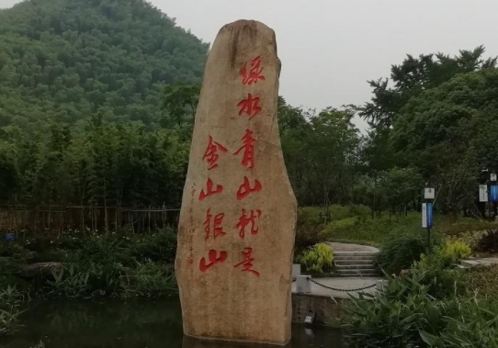

（三）可持续发展成就（生态文明建设）

Slide 94
（三）可持续发展成就（生态文明建设）
生态文明建设把可持续发展提升到绿色发展高度，生态文明建设是中国特色社会主义事业的重要内容，关系人民福祉，关乎民族未来，事关“两个一百年”奋斗目标和中华民族伟大复兴中国梦的实现。党中央、国务院高度重视生态文明建设，先后出台了一系列重大决策部署，推动生态文明建设取得了重大进展和积极成效。
2012年11月，党的十八大从新的历史起点出发，做出“大力推进生态文明建设”的战略决策，从10个方面绘出生态文明建设的宏伟蓝图。。
2015年5月5日，《中共中央 国务院关于加快推进生态文明建设的意见》发布。
2015年10月，增强生态文明建设首度被写入国家五年规划。
2018年3月11日，第十三届全国人民代表大会第一次会议通过的宪法修正案，将宪法第八十九条“国务院行使下列职权”中第六项“（六）领导和管理经济工作和城乡建设”修改为“（六）领导和管理经济工作和城乡建设、生态文明建设”。

Slide 95

（三）可持续发展成就（碳达峰和碳中和）
今年两会我国由此提出碳达峰和碳中和目标。
碳达峰是指我国承诺2030年前，二氧化碳的排放不再增长，达到峰值之后逐步降低。
碳中和是指企业、团体或个人测算在一定时间内直接或间接产生的温室气体排放总量，然后通过植物造树造林、节能减排等形式，抵消自身产生的二氧化碳排放量，实现二氧化碳“零排放”。
2060年我国实现碳中和。

Slide 96


碳达峰和碳中和，你们要怎么做？

Slide 97
四、其它学科对人地关系的探讨
（一） 汤因比的“挑战与应战”学说
“挑战与应对”、“逆境美德”、“中庸之道”
（二） 马克斯·韦伯的宗教思想在社会发展中的作用
思想先变化 ，再改变生产与环境。
（三）年鉴学派中的地理观
空间科学与时间科学都涉及人，人的发展离不开时空，把地理与历史联系起来。

Slide 98
五、文化地理学的人地关系图示
斯宾塞、托马斯提出。
四大要素相互联系，相互影响，形成六对联系带。
技术是物质文化、社会组织是制度文化、精神文化体现在人口中。
物质、制度、精神以自然生物环境为载体。
人口
自然生物环境
技术
社会组织

Slide 99
思考题
分析文化区研究在人文地理学研究中的意义
文化扩散有那几种类型？结合实例分析文化扩散的特征
地理环境如何影响地域文化，试举例说明
讨论为什么人地关系理论是人文地理学的基本理论并探讨人在人地关系中的作用
其他学科对人地关系的探讨有什么实践意义？
试述文化区、文化扩散、文化生态、文化景观和文化整合之间的有机联系

